Slide 1
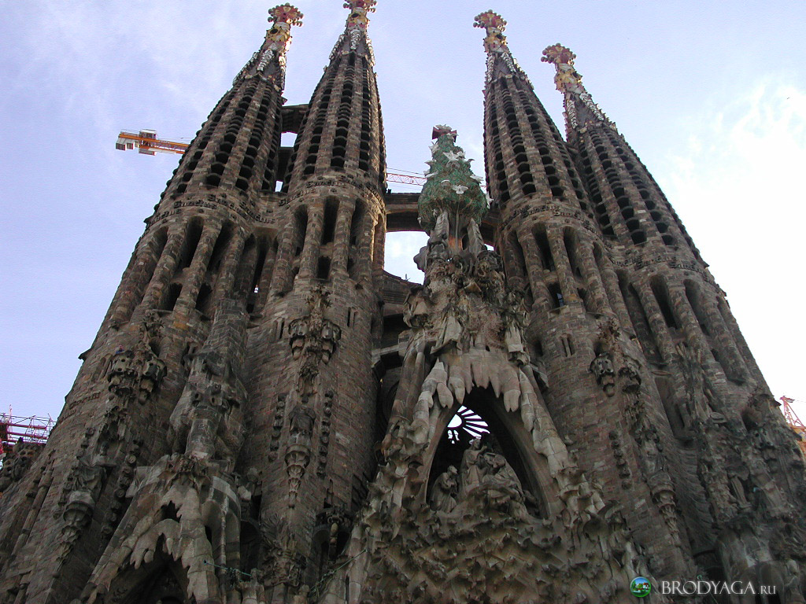
LA SAGRADA FAMILIA
LA SAGRADA FAMILIA

Slide 2
El Templo Expiatorio de la Sagrada Familia , conocido simplemente como la Sagrada Familia, es una basílica católica de Barcelona (España), diseñada por el arquitecto Antoni Gaudí. Iniciada en 1882, todavía está en construcción (agosto de 2013). Es la obra maestra de Gaudí, y el máximo exponente de la arquitectura modernista catalana. Según datos de 2011, es el monumento más visitado de España, con 3,2 millones de visitantes, seguido por el Museo del Prado (2,9 millones) y la Alhambra de Granada (2,3).¹
La construcción comenzó en estilo neogótico, pero, al asumir el proyecto Gaudí en 1883, fue completamente replanteada. Según su proceder habitual, a partir de bocetos generales del edificio improvisó la construcción a medida que avanzaba. Gaudí se hizo cargo del proyecto con sólo 31 años, y le dedicó el resto de su vida, los últimos quince en exclusiva.

Slide 3
Una de sus ideas más innovadoras fue el diseño de las elevadas torres cónicas circulares que sobresalen apuntadas sobre los portales, y que se van estrechando con la altura. Las proyectó con una torsión parabólica, que otorga una tendencia ascendente a toda la fachada, favorecida por multitud de ventanas que perforan la torre siguiendo formas espirales.²
El templo, cuando esté terminado, dispondrá de 18 torres: cuatro en cada una de las tres fachadas y, a modo de cúpulas, se dispondrá un sistema de seis torres, con la torre cimborio central —dedicada a Jesús— de 170 metros de altura, otras cuatro alrededor de esta, dedicadas a los evangelistas, y un segundo cimborio dedicado a la Virgen. Tanto el exterior como el interior están resueltos con un original sistema constructivo basado en la geometría reglada.

Slide 4
En 1926, al morir Gaudí, solo se había construido una torre. Del proyecto del edificio solo se conservaban planos y un modelo en yeso que resultó muy dañado durante la Guerra Civil.³ Sin embargo, desde entonces han proseguido las obras sin interrupción: actualmente están terminados los portales del Nacimiento y de la Pasión, y se ha iniciado el de la Gloria; se ha cubierto todo el espacio interior, y se han puesto las bases de las seis torres centrales.
La obra que realizó Gaudí, es decir, la fachada del Nacimiento y la cripta, fue incluida en 2005 por la UNESCO en el Sitio del Patrimonio de la Humanidad«Obras de Antoni Gaudí». El templo fue consagrado y declarado Basílica menor el 7 de noviembre de 2010 por el papa Benedicto XVI.⁴

Slide 5
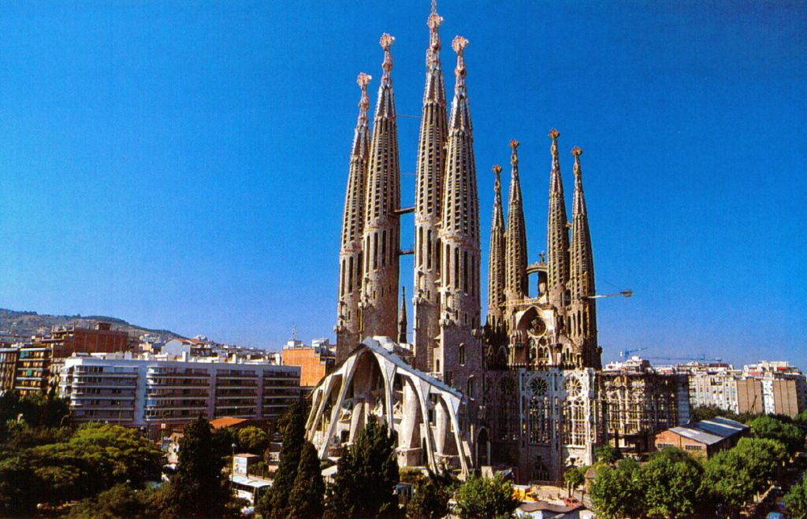

Slide 6
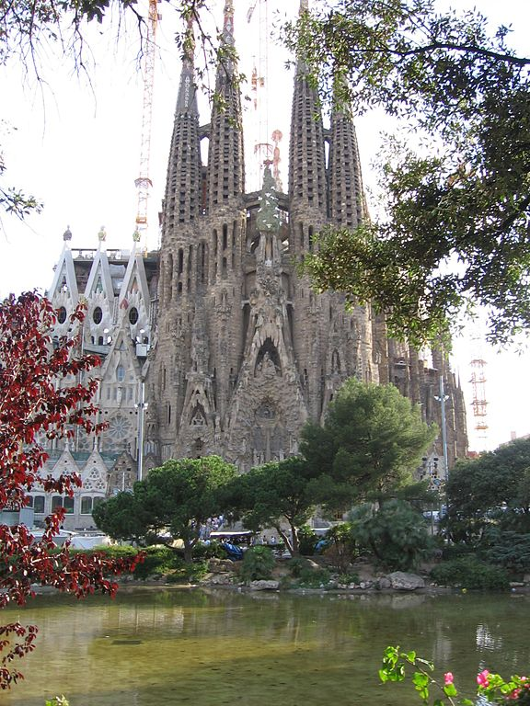

Slide 7
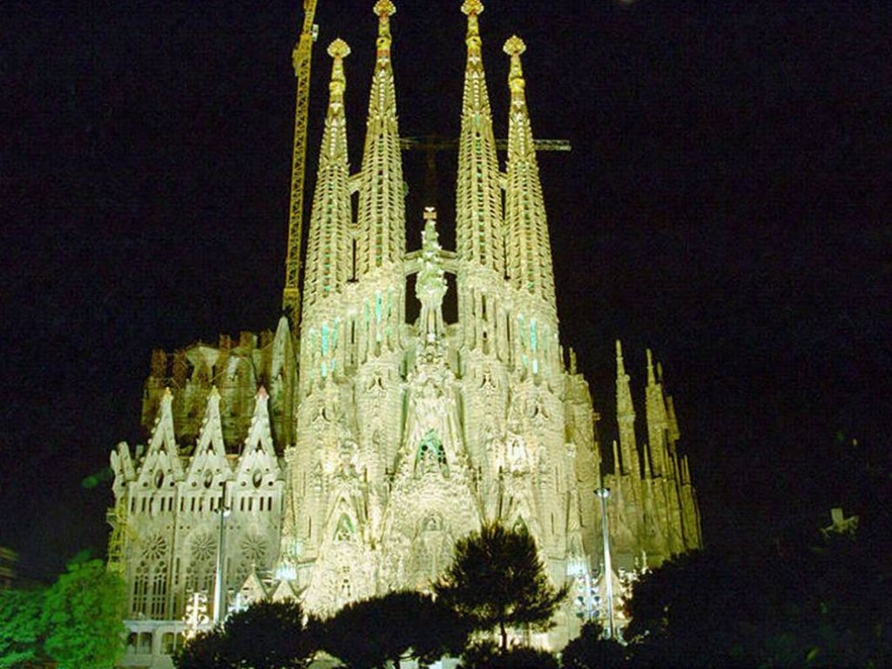

Slide 8
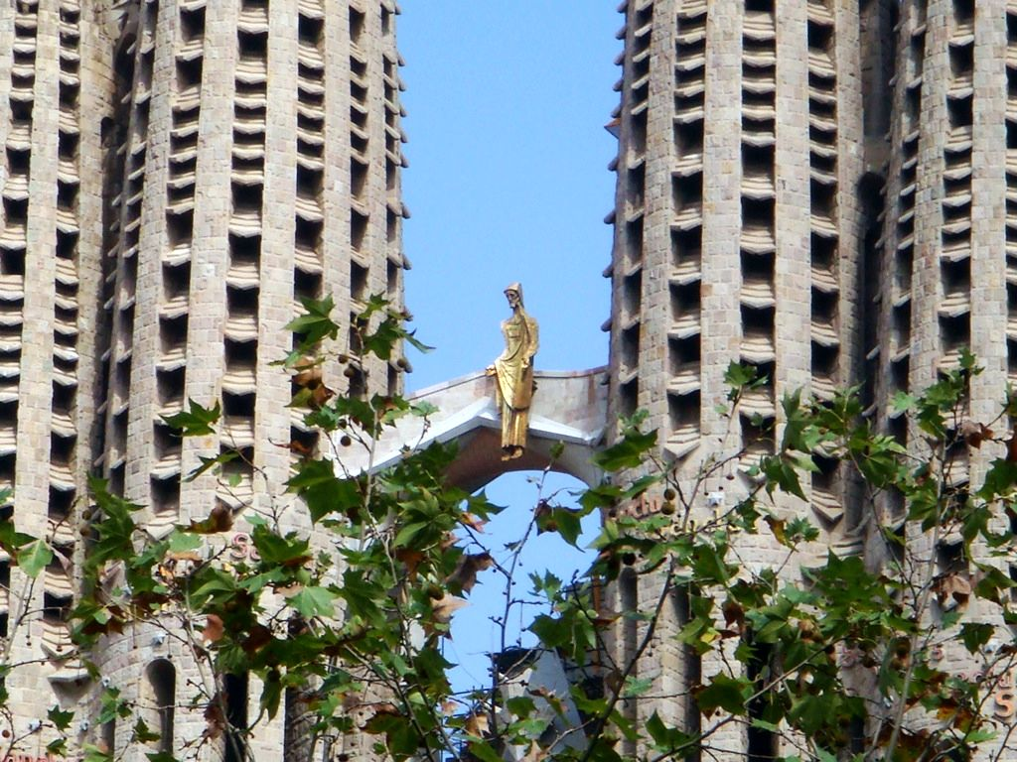

Slide 9
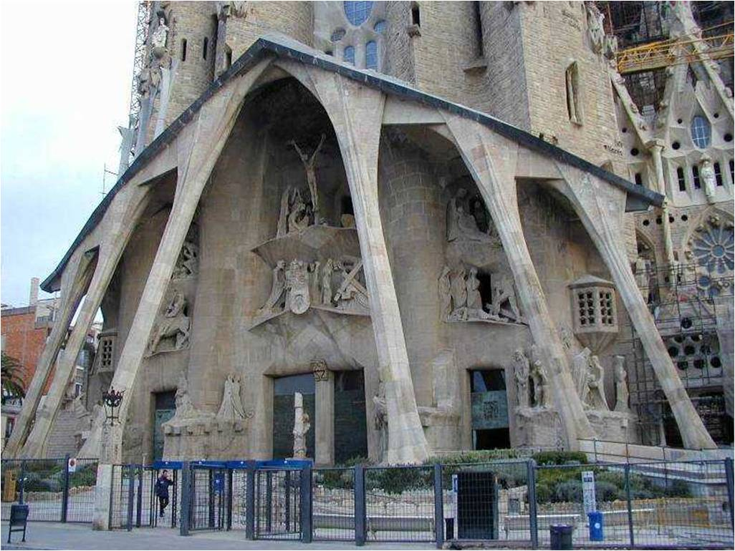
DETALLES DEL EXTERIOR

Slide 10
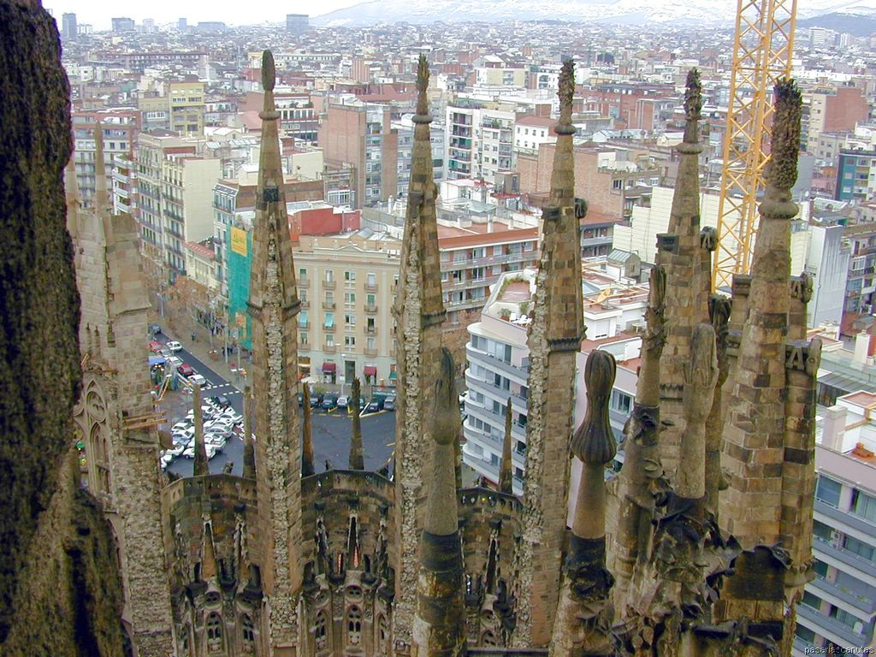

Slide 11
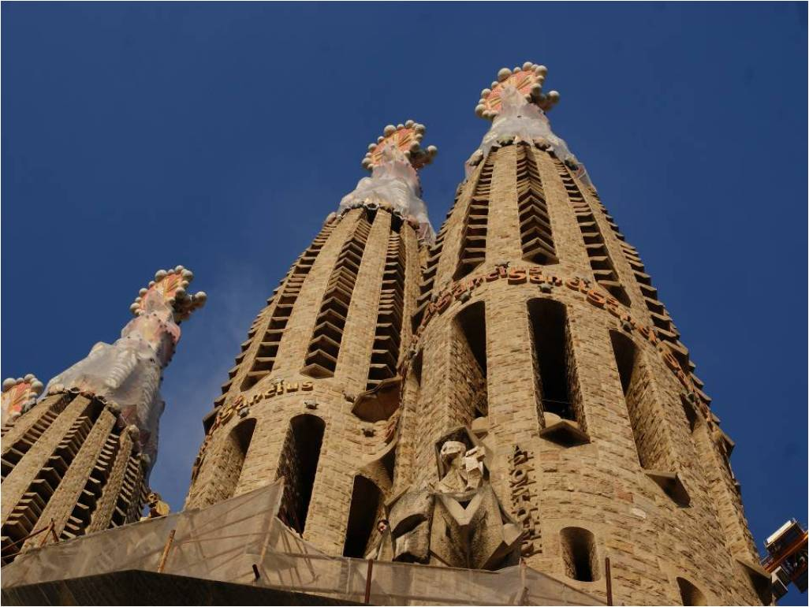

Slide 12
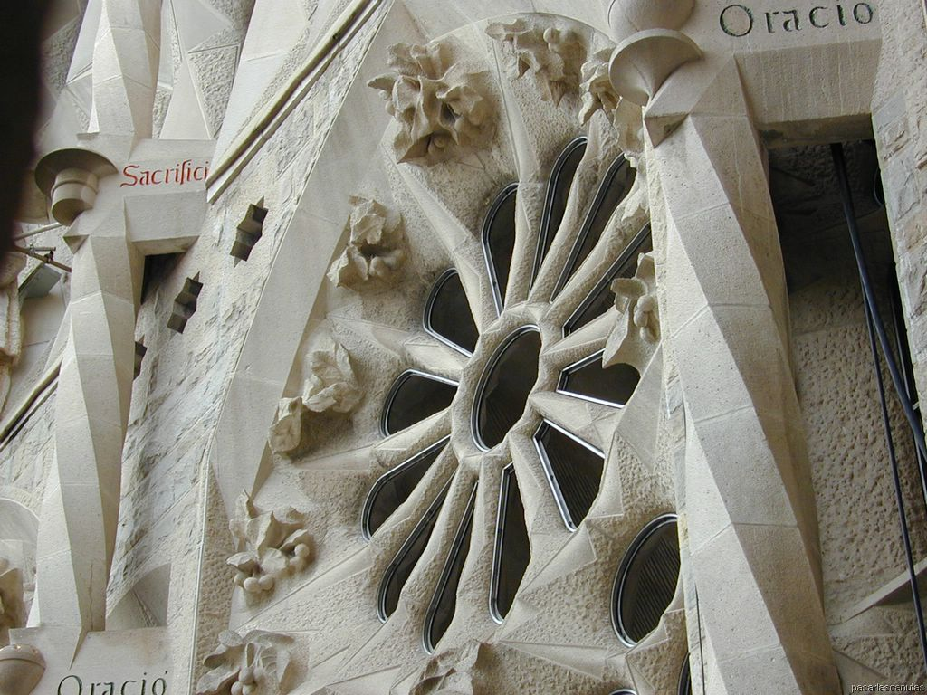

Slide 13
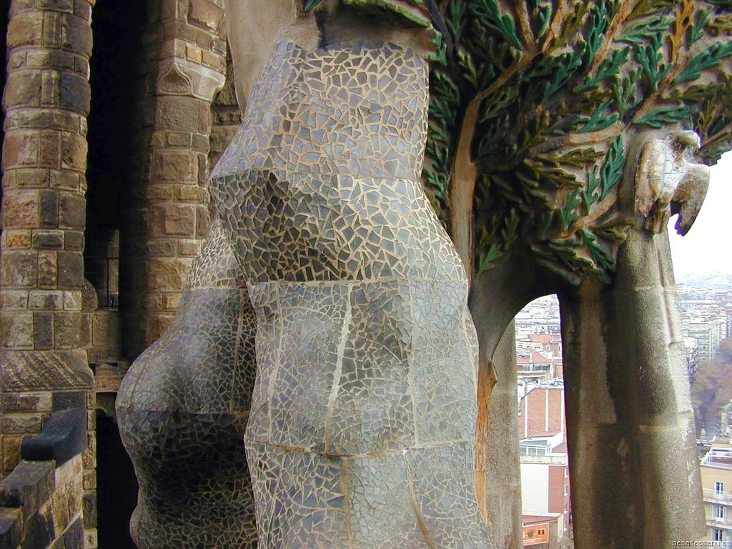

Slide 14
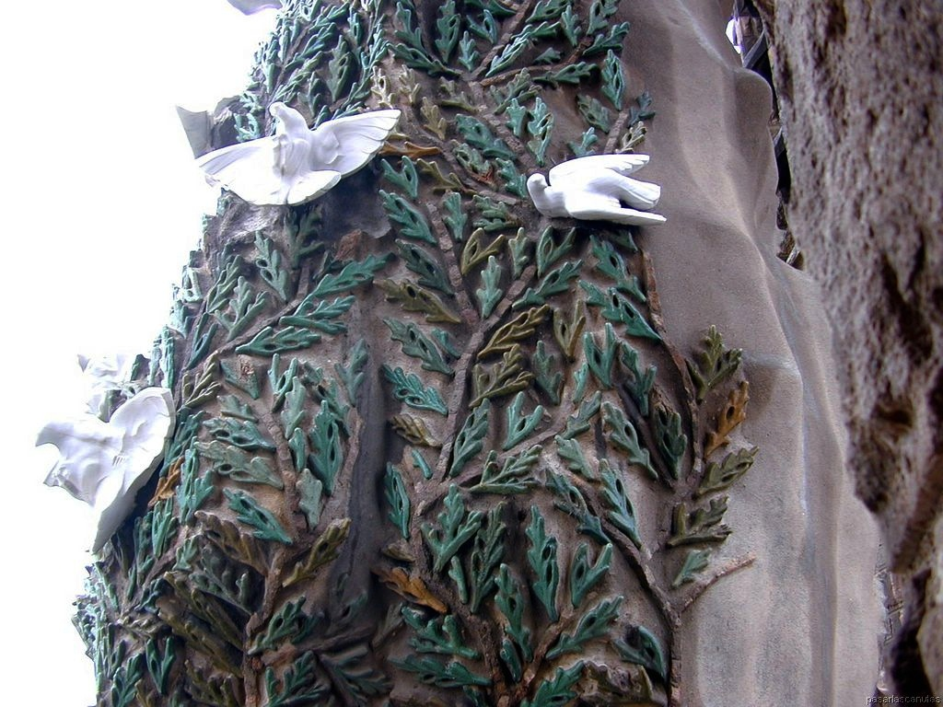

Slide 15
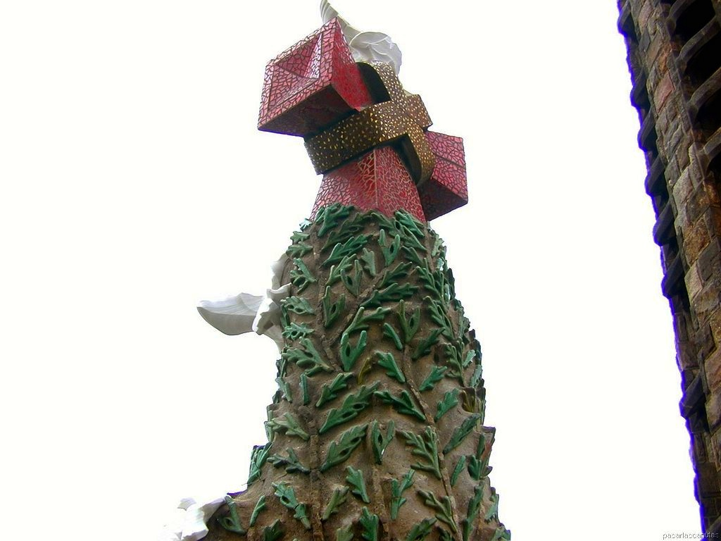

Slide 16
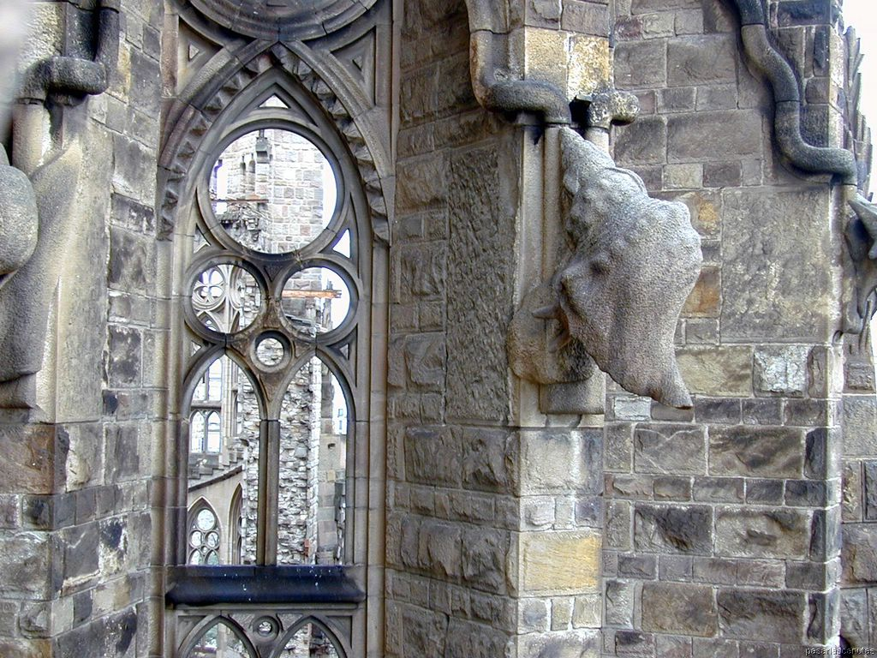

Slide 17
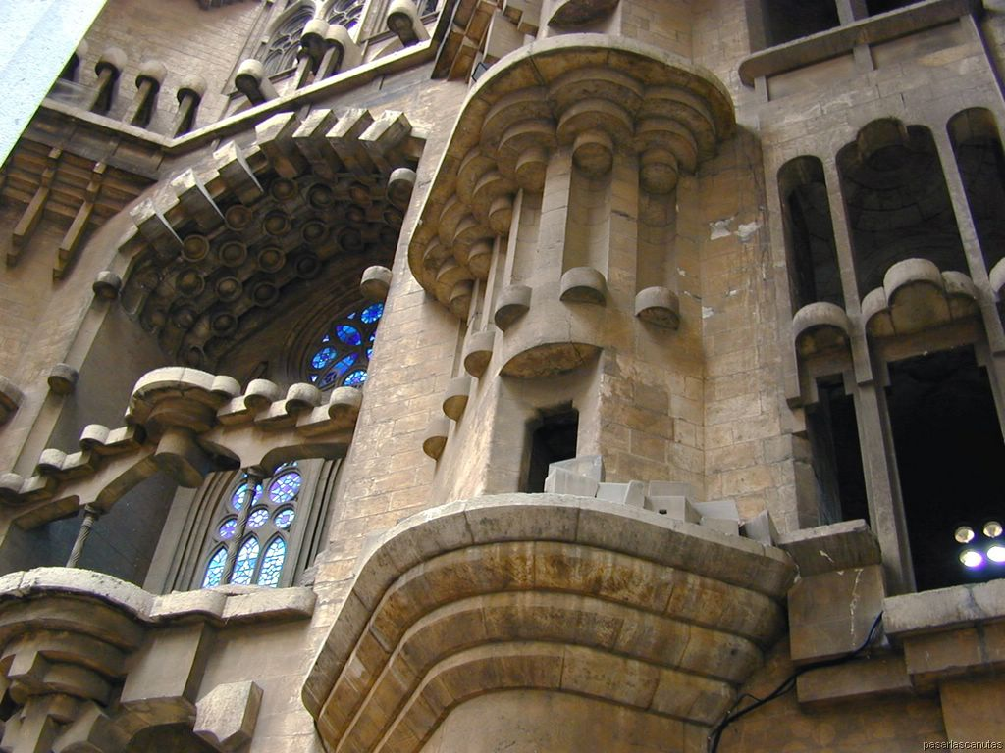

Slide 18
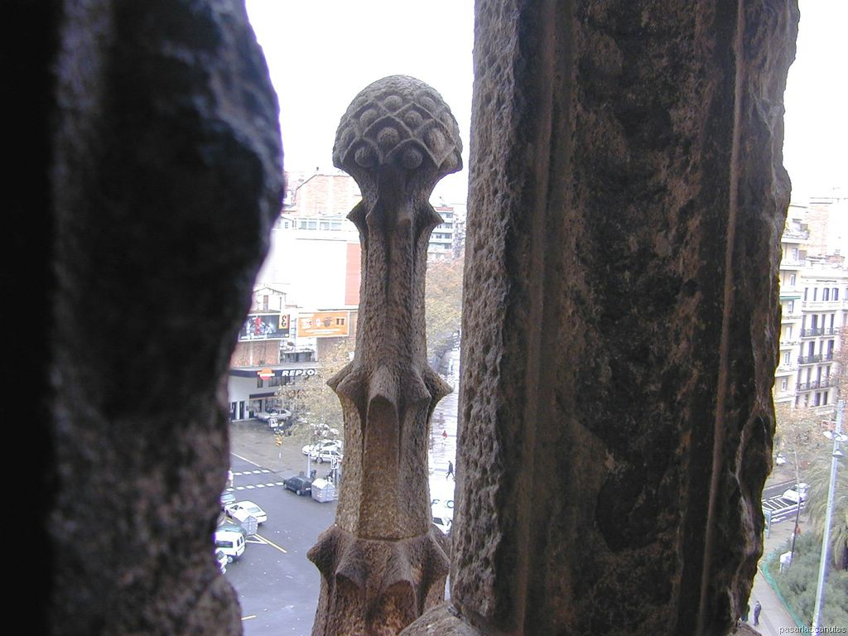

Slide 19
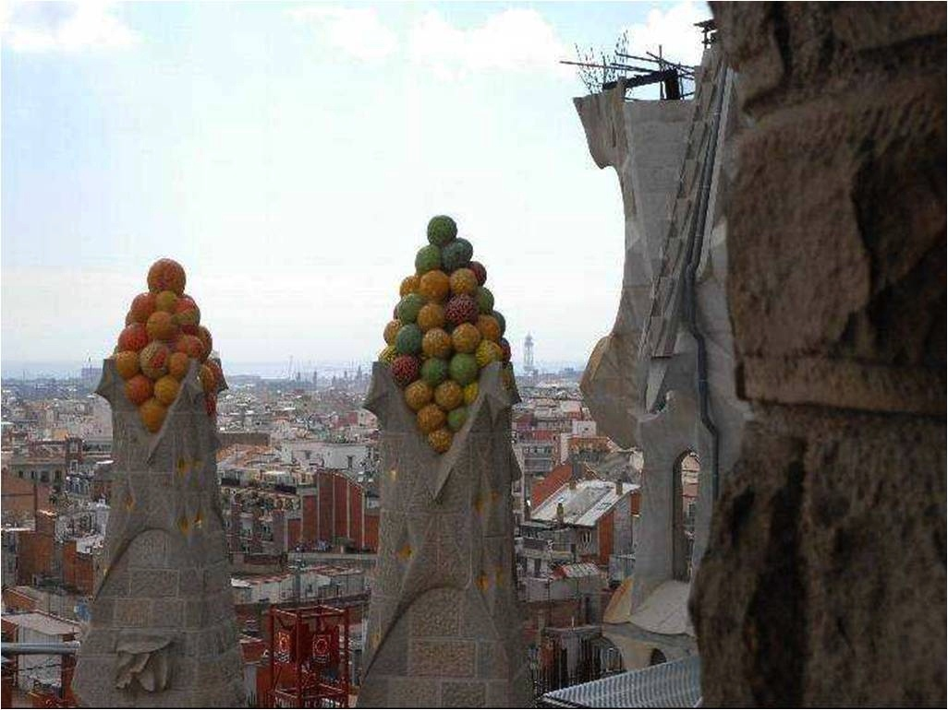

Slide 20
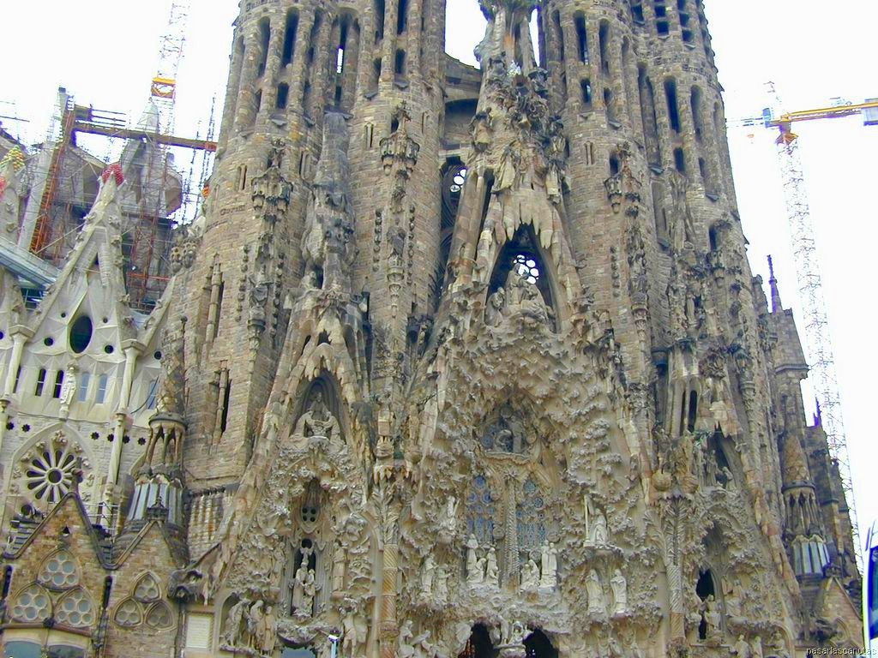

Slide 21
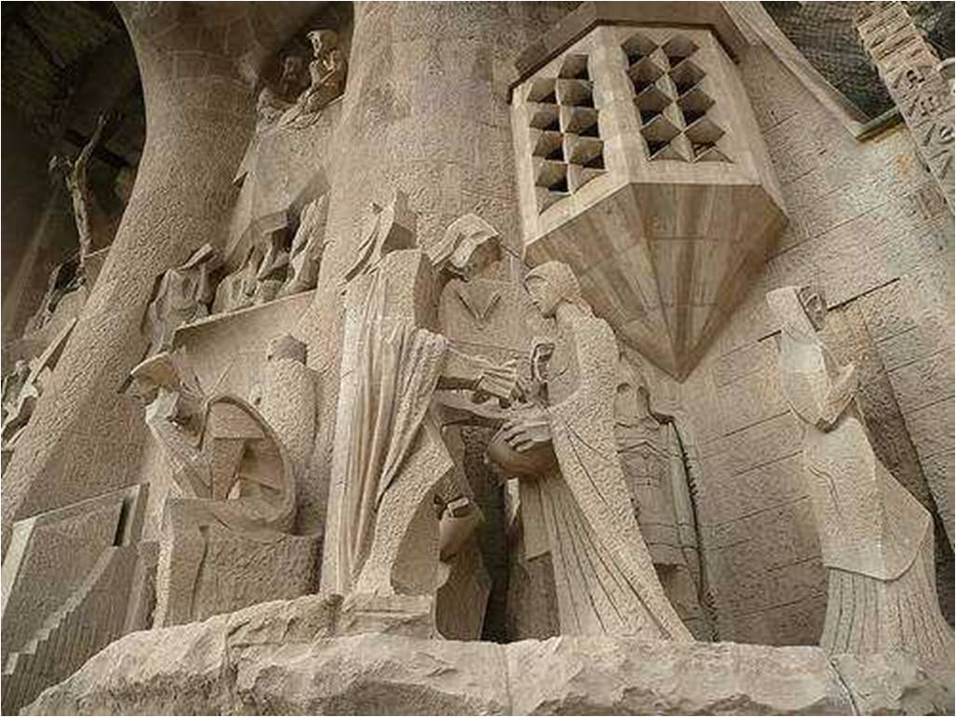
Pilatos se lava las manos

Slide 22
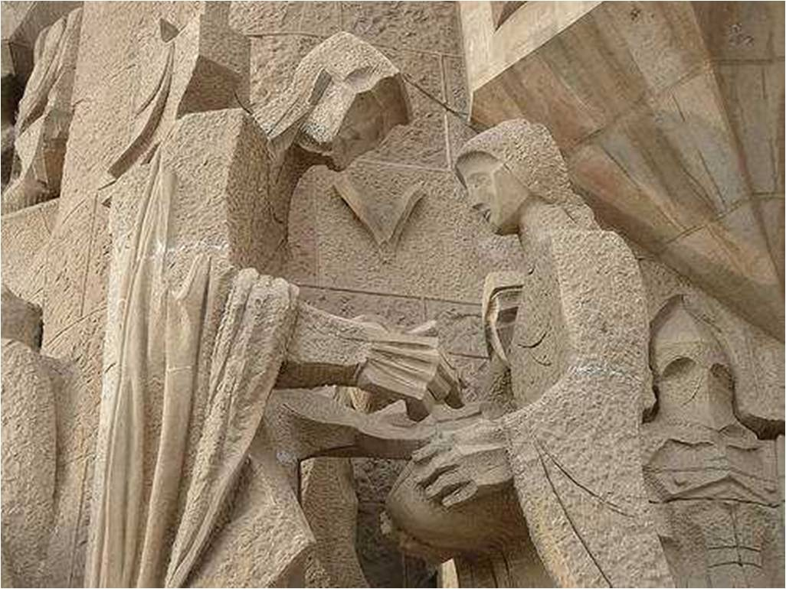

Slide 23
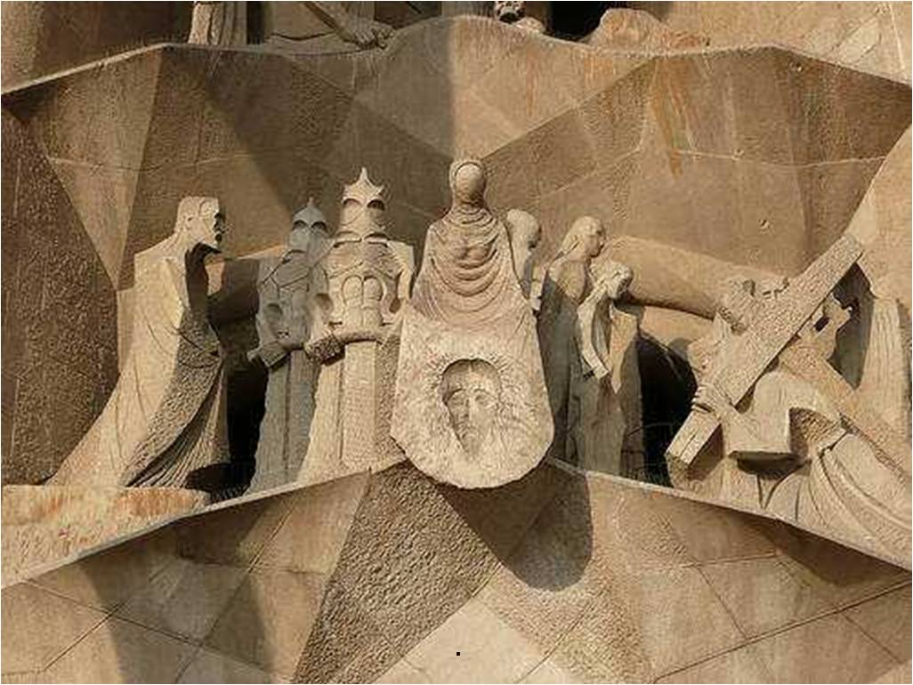
La Veronica

Slide 24
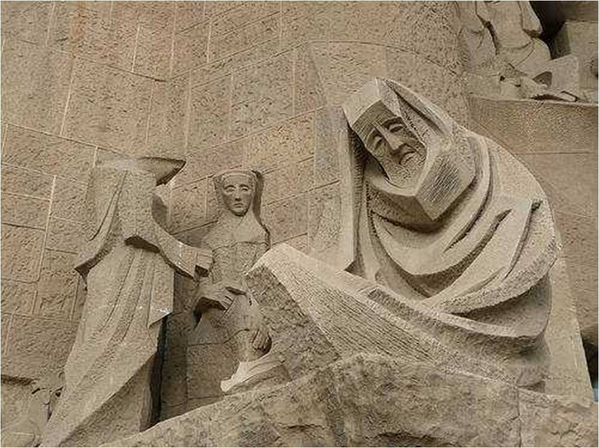
La negacion de Pedro

Slide 25
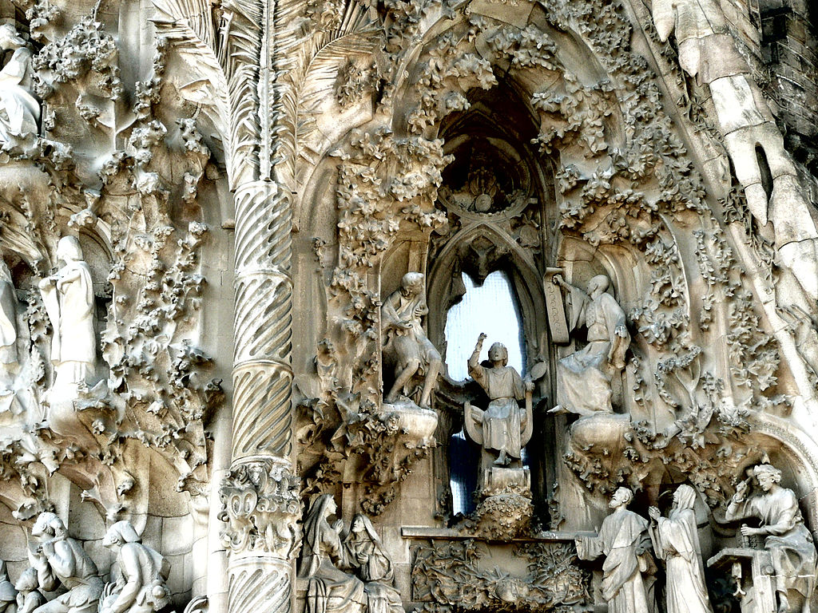

Slide 26
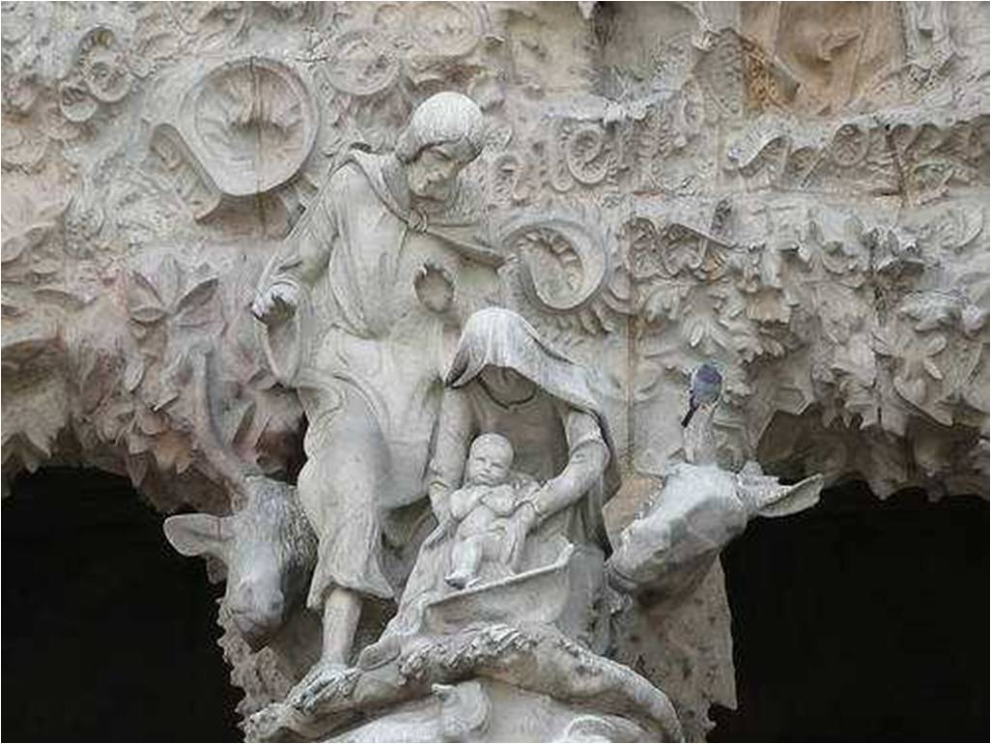
Inmaculada Concepción

Slide 27
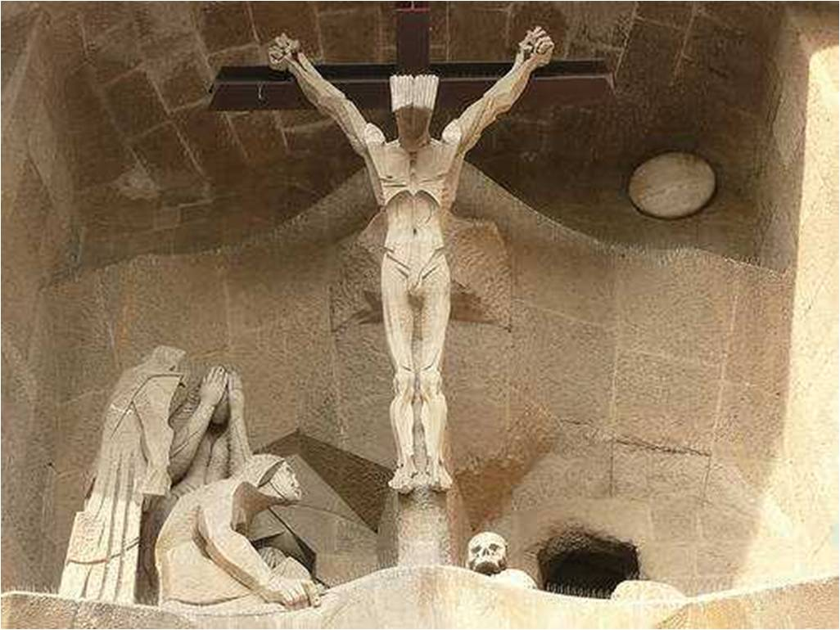
Crucifixión

Slide 28
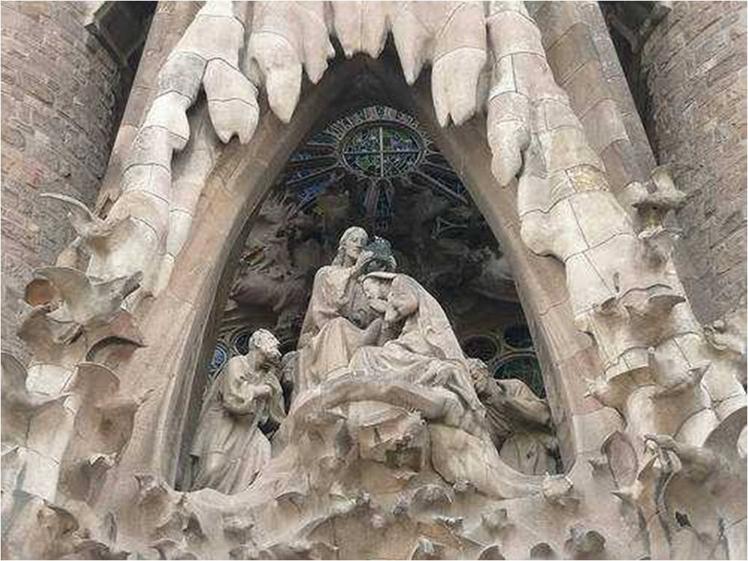
Coronación de la Virgen Maria

Slide 29
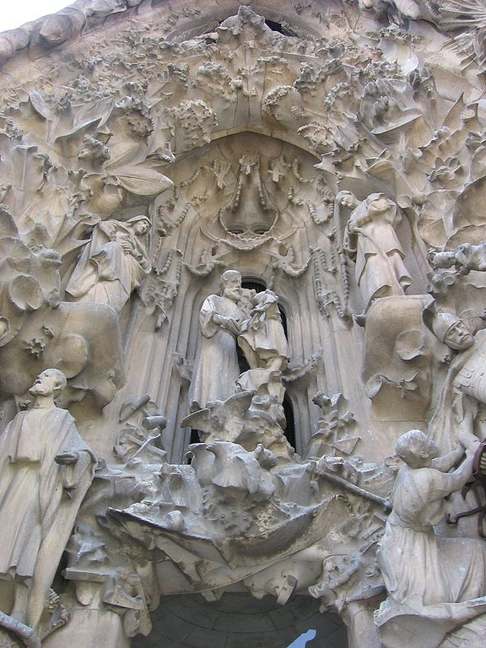
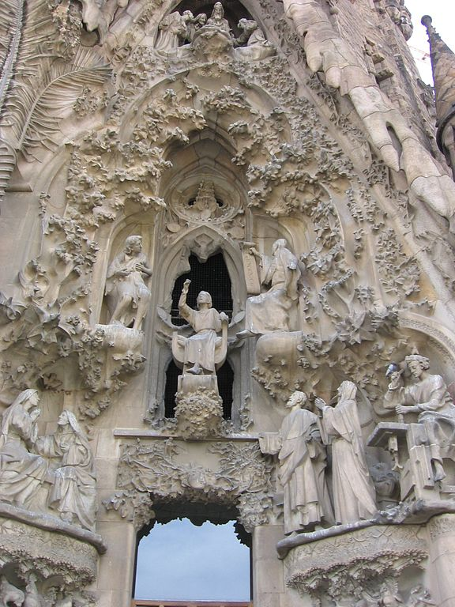
Esperanza Fé

Slide 30
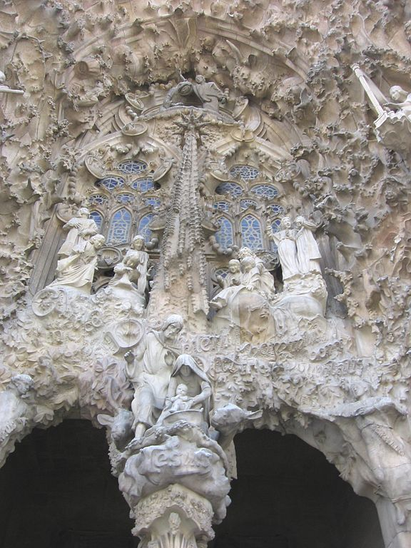
Caridad
Caridad

Slide 31
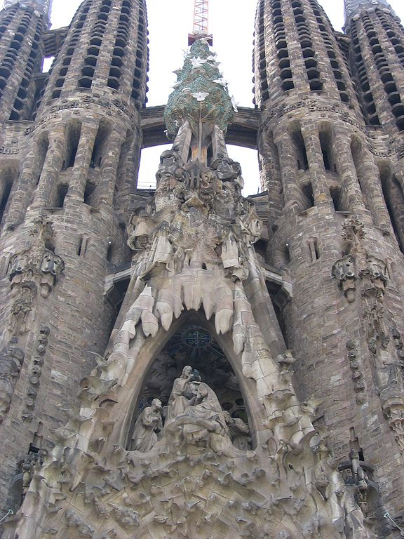
Arbol de la vida

Slide 32
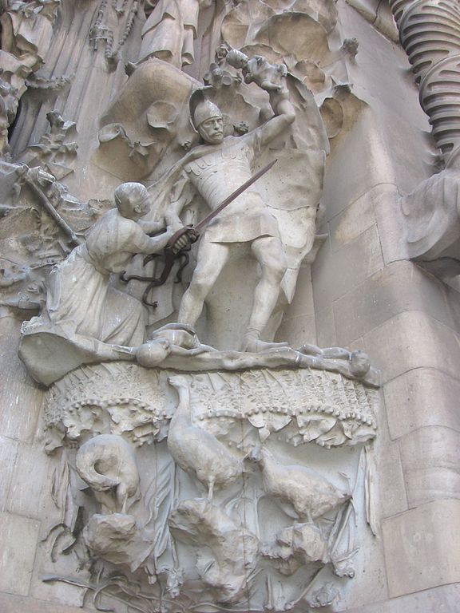
Muerte de los santos inocentes

Slide 33
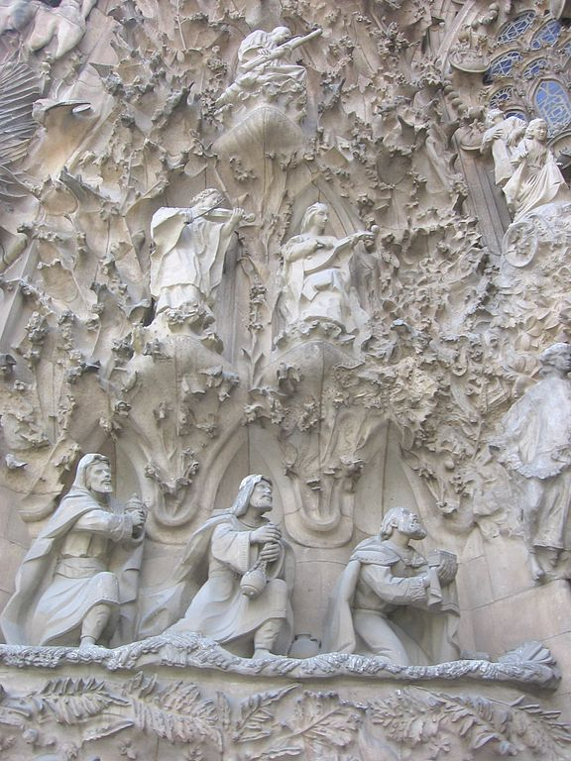
Adoración de los reyes

Slide 34
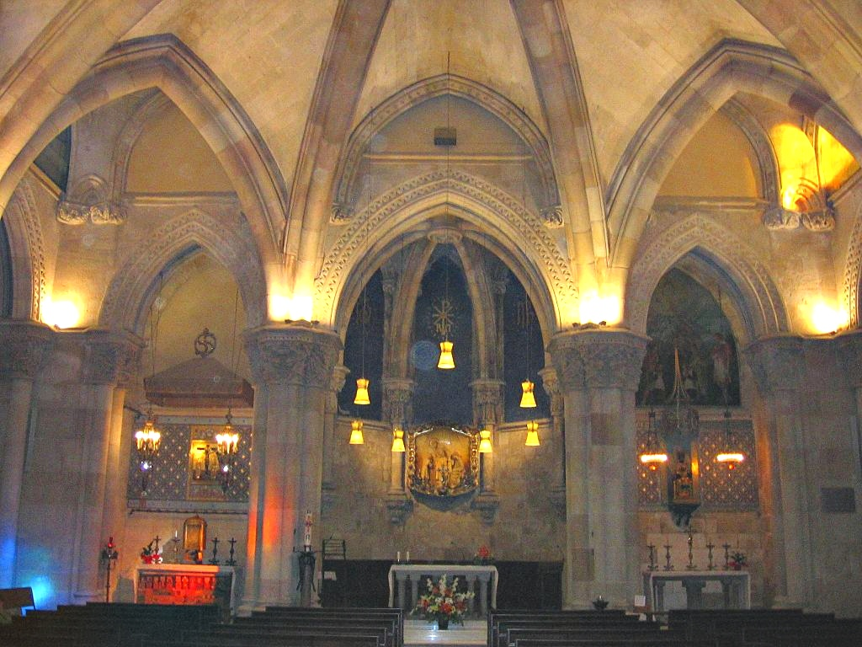
Interior Cripta

Slide 35
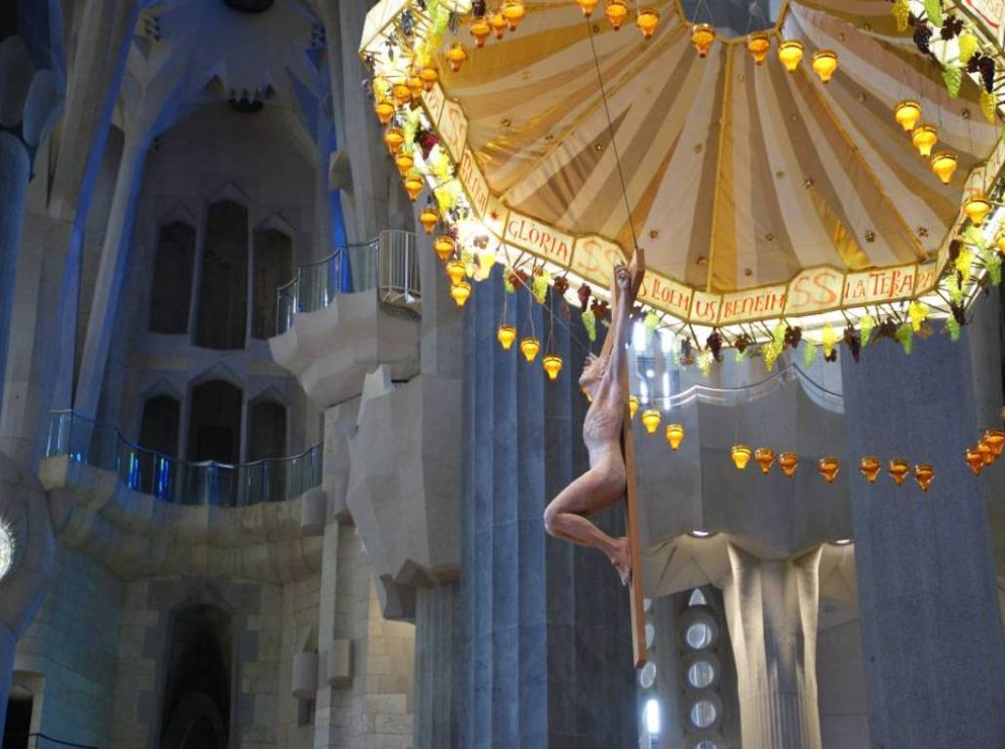

Slide 36
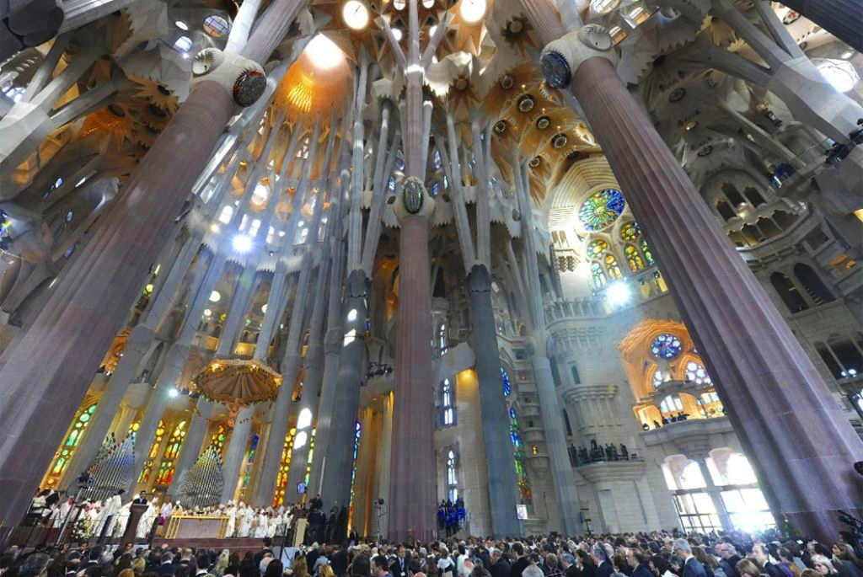

Slide 37
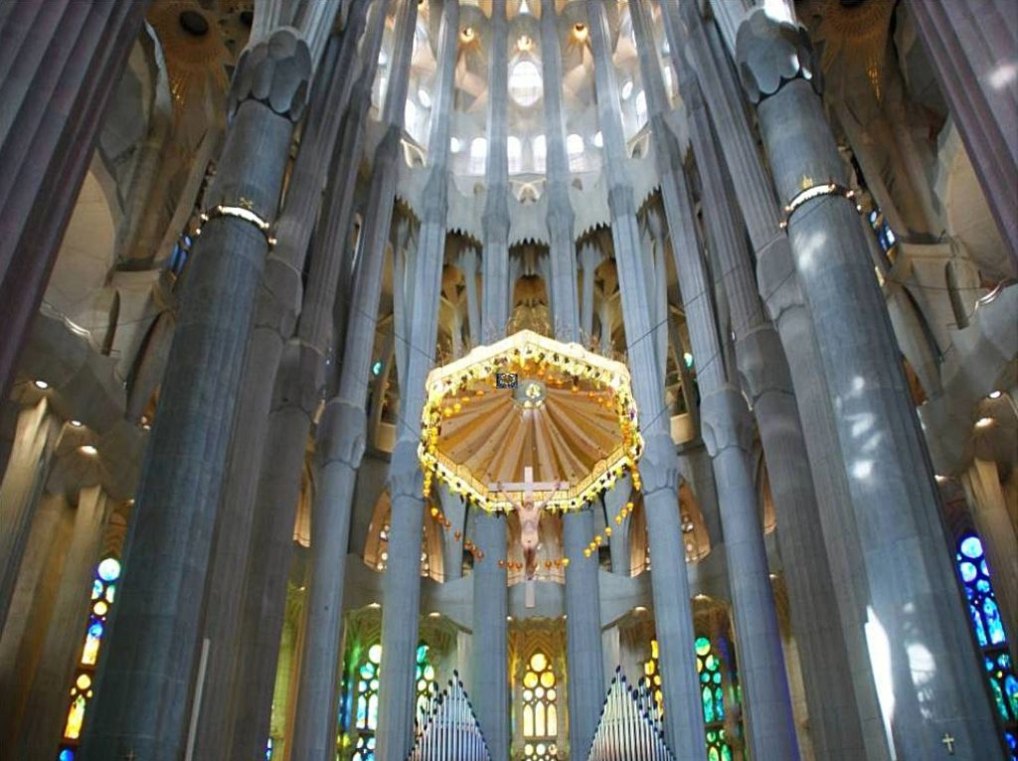

Slide 38
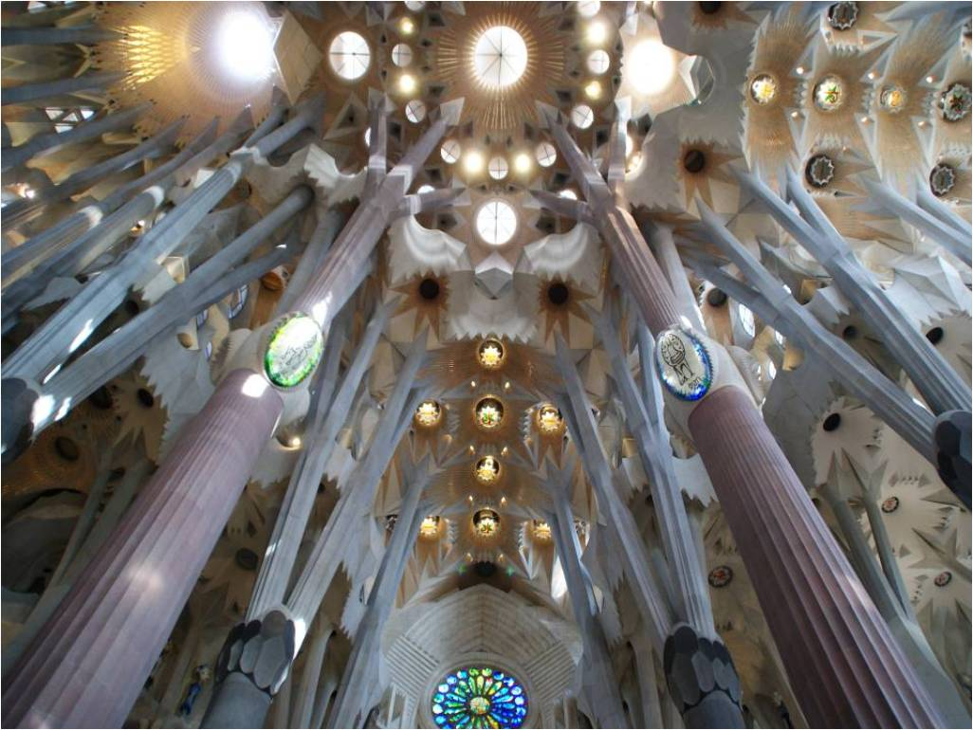

Slide 39
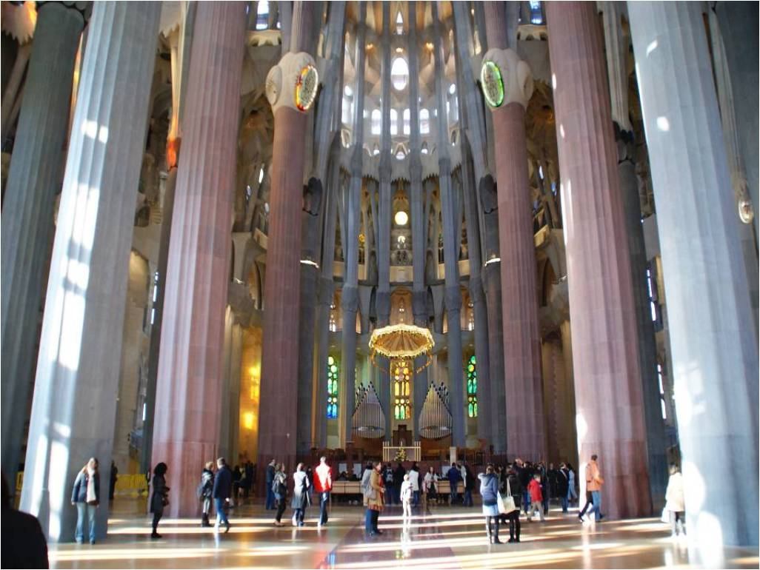

Slide 40
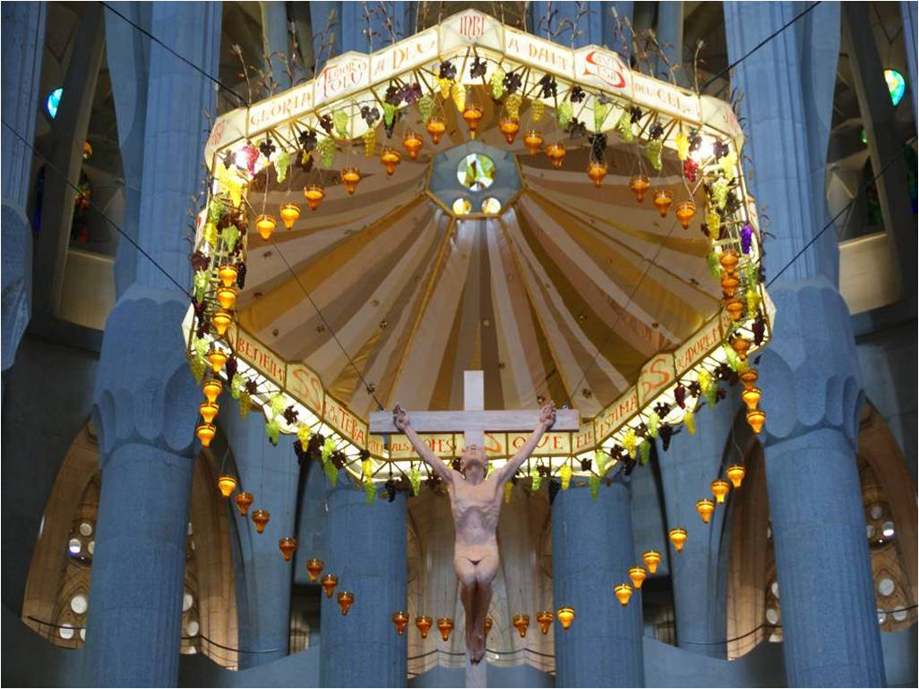

Slide 41
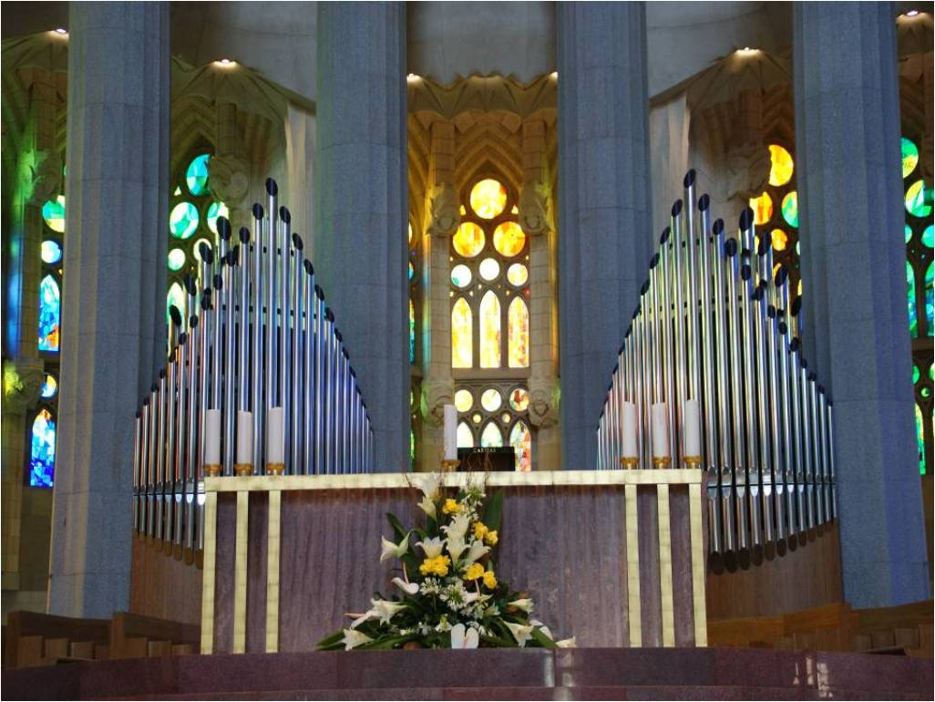

Slide 42
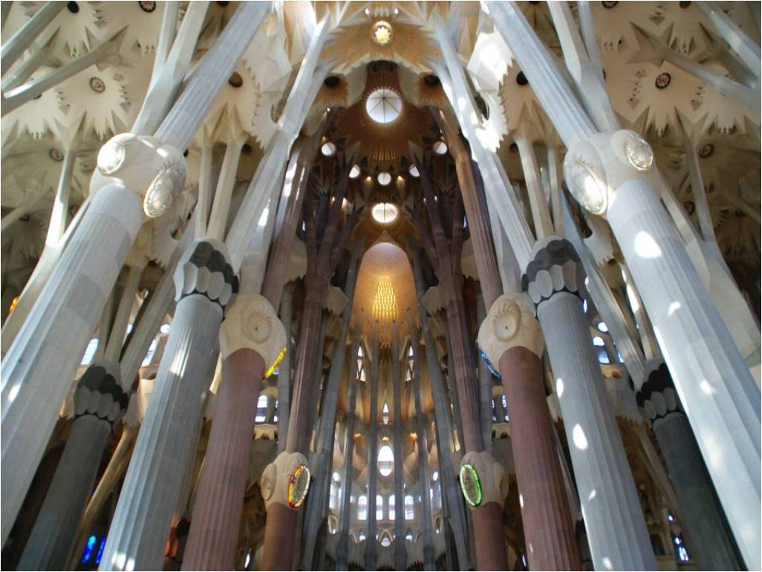

Slide 43
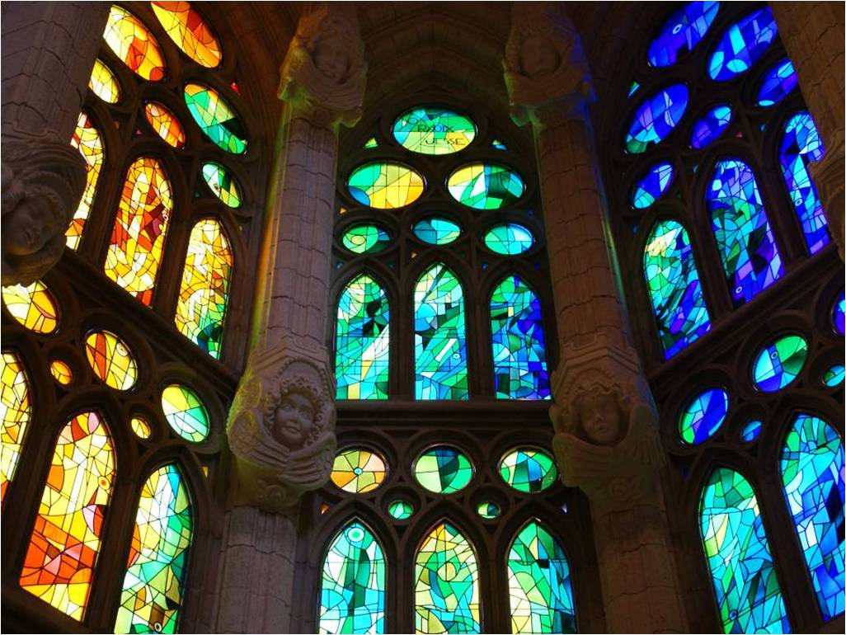

Slide 44
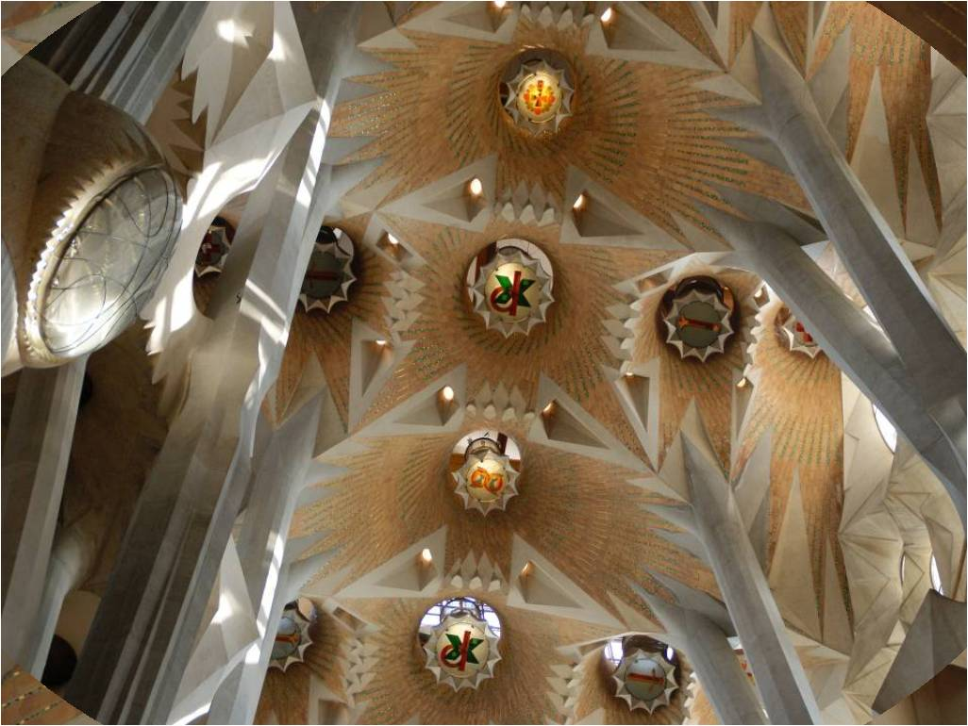

Slide 45
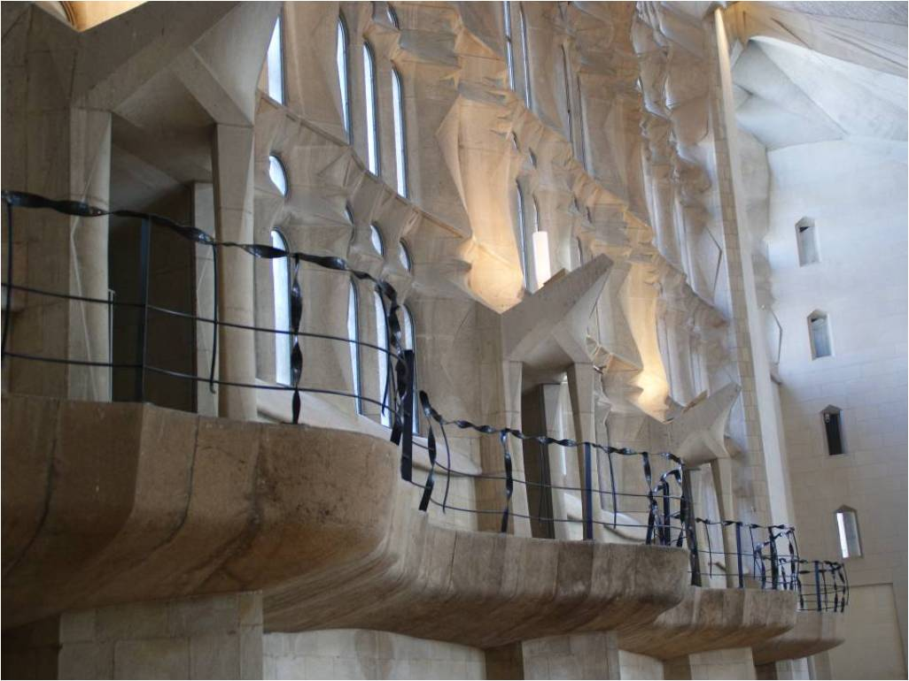

Slide 46
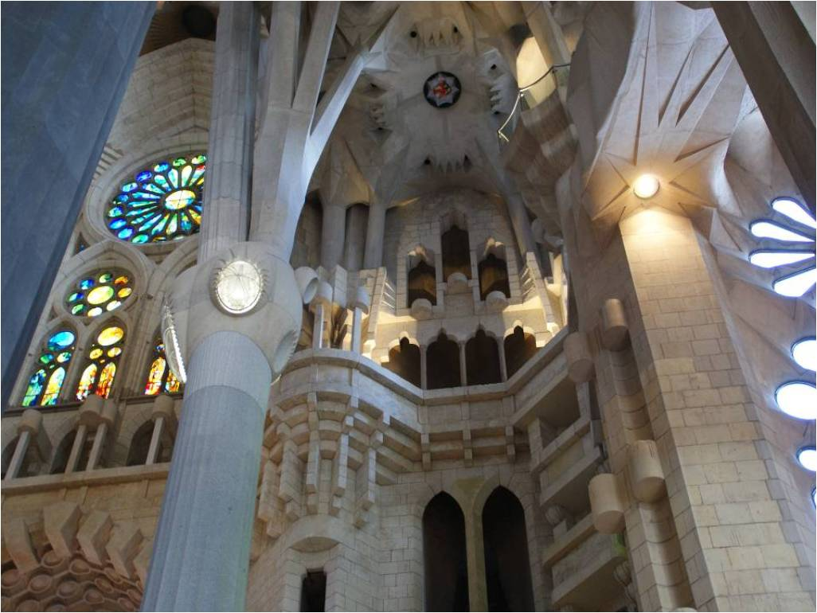

Slide 47
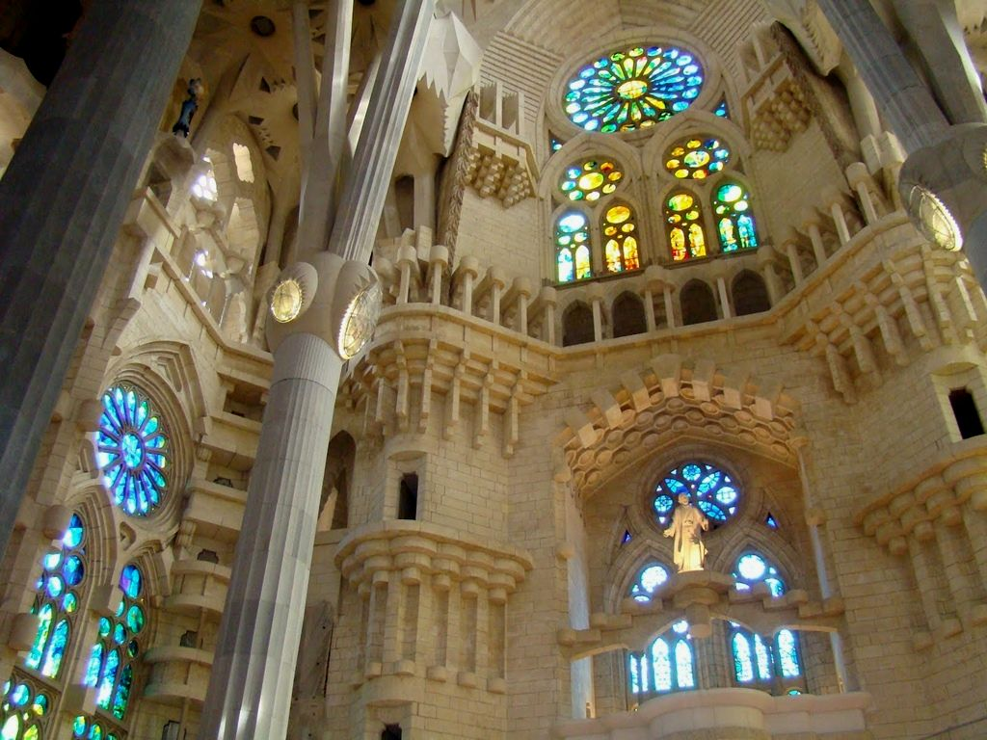

Slide 48
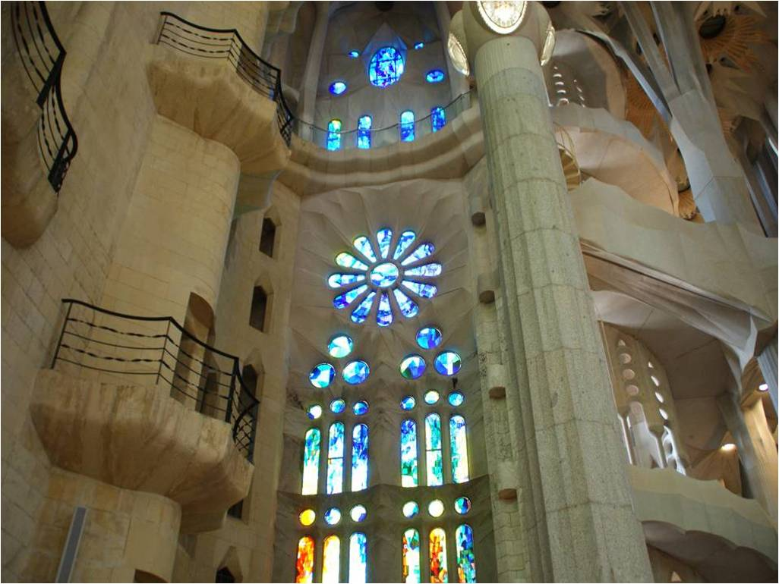

Slide 49
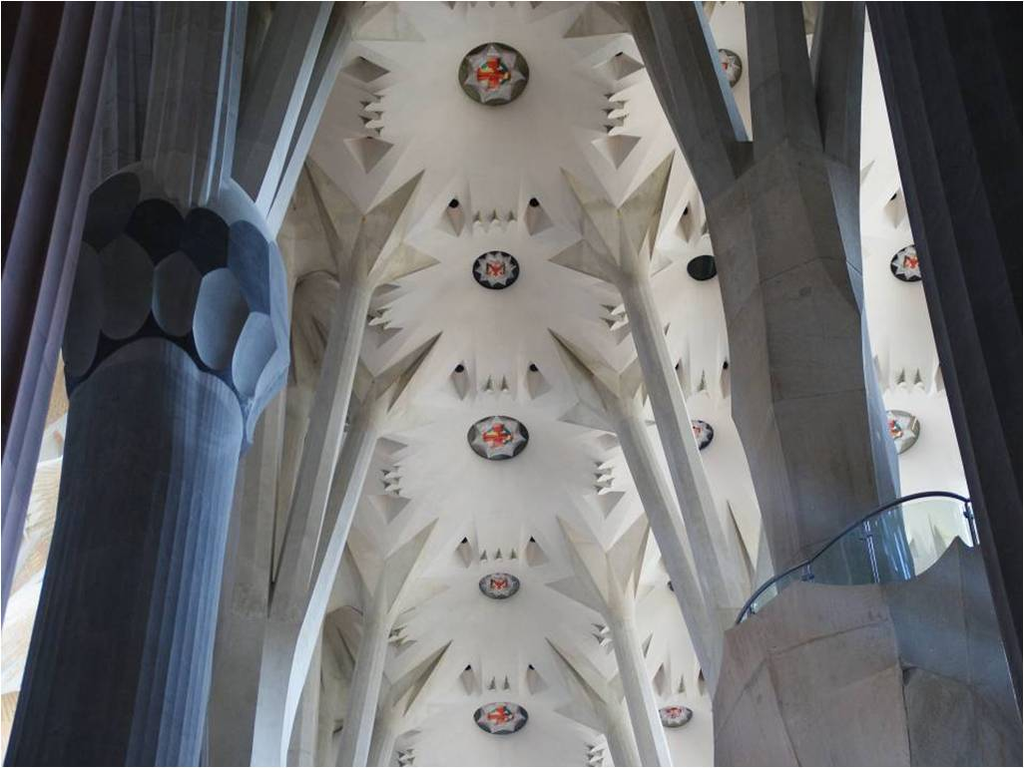

Slide 50
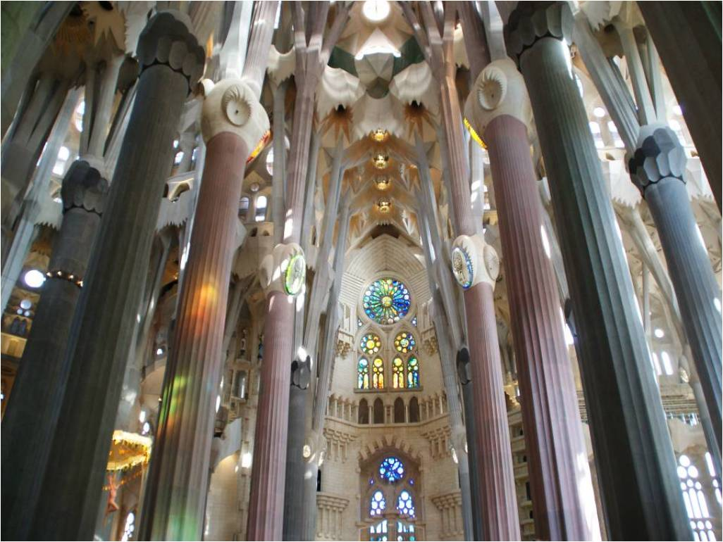

Slide 51
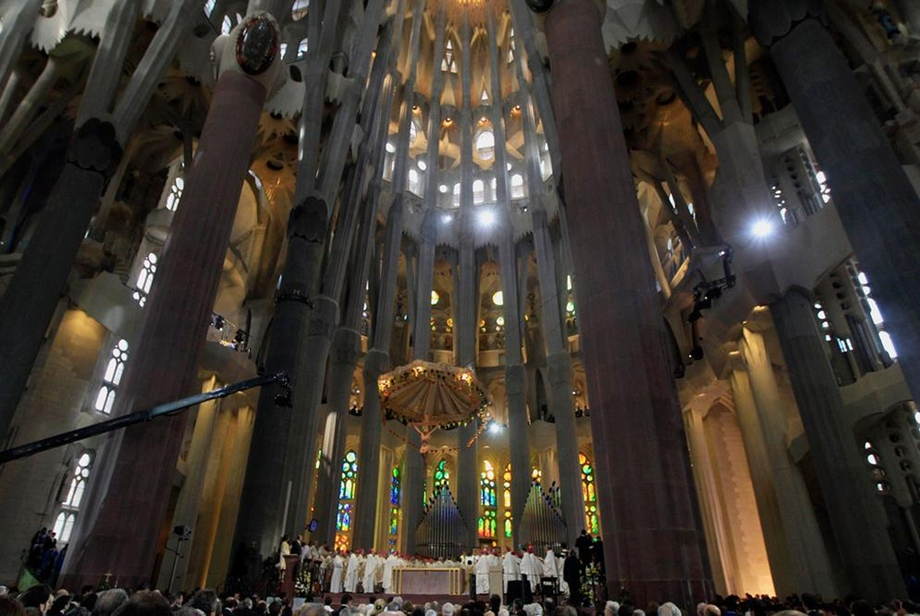

Slide 52
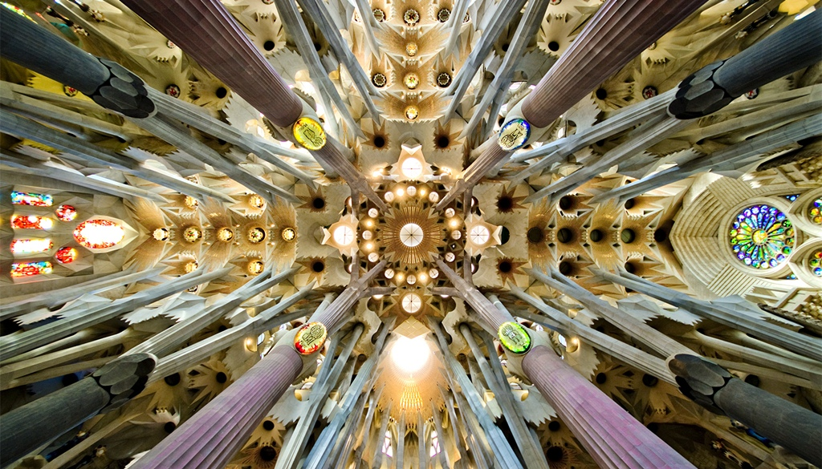

Slide 53


Slide 54


Slide 55


Slide 56


Slide 57


Slide 58

PPSX. Realizado por Pacolmo

Slide 59




Accede a la sección que desees desde aquí:
PPS Exclusivos
Dedicatorias | Fechas Especiales | Graciosos | Historia y arte | Lugares | Musicales
Naturaleza y Ciencias | Política | Reflexión | Religiosos | Románticos | Salud
Si deseas recibir pps periódicamente en tu correo electrónico subscríbete aquí:

